Slide 1
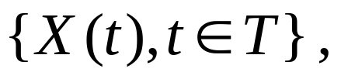
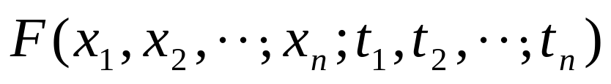

第十二章 平稳过程
平稳过程是一类特殊的随机过程,它的应用极为广泛.
第一节 严平稳过程
一．定义：
随机过程
如果对任意 n 维分布函数，及任意实数ε，满足:
则称X(t)为严平稳过程，或称狭义平稳过程。

Slide 2
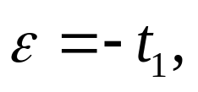
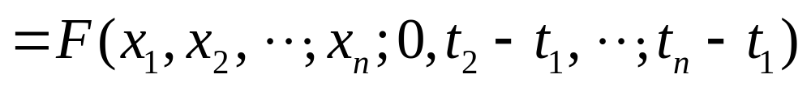
取
则：
即严平稳过程的有限维概率分布与时间起点t₁无关，只时间差t₂-t₁、…… t_{n}-t₁有关。

Slide 3
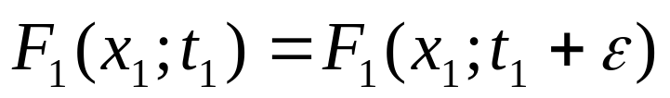
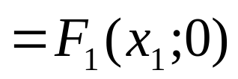
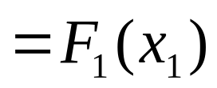
二. 严平稳过程的一维、二维分布函数的性质
一维分布函数
取
上式表明:严平稳过程的一维分布函数 F₁(x₁ , t₁ )不依赖于参数 t₁。

Slide 4
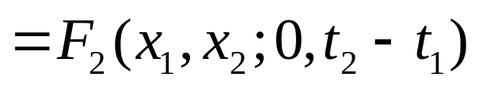

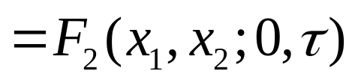
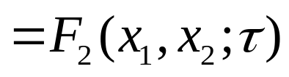
二维分布函数
取
记
即：二维分布函数 F₂(x₁, x₂; t₁, t₂ ) 仅依赖于参数间距τ = t₂-t_{1，}而与 t₂ , t₁ 本身无关.

Slide 5
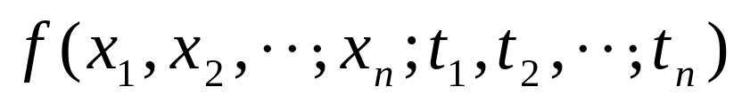
三.严平稳过程的等价条件
(1)对离散状态随机过程 ：
(2)对连续状态随机过程：

Slide 6

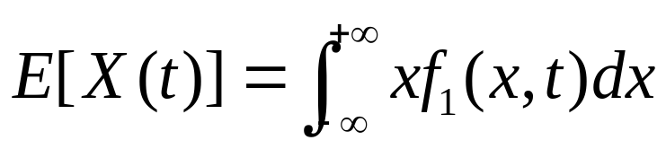
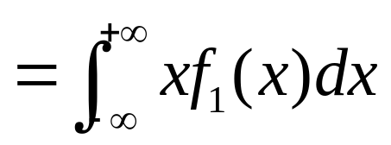
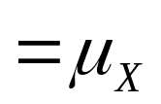
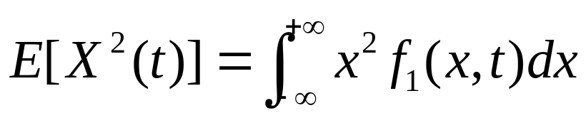
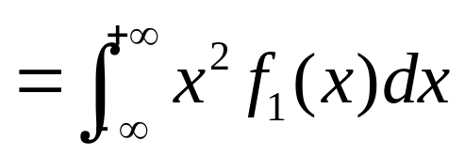
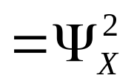
四.严平稳过程的数字特征的性质
以连续状态严平稳过程
为例
(常数);
(常数);

Slide 7
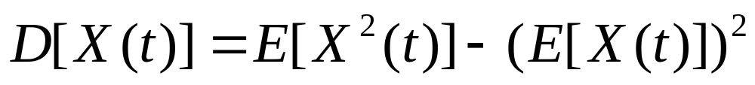
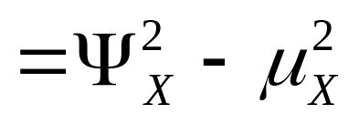
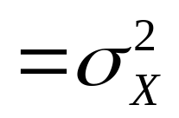
(常数);
即：由一维分布函数决定的三个数字特征均为常数，与参数 t无关;

Slide 8
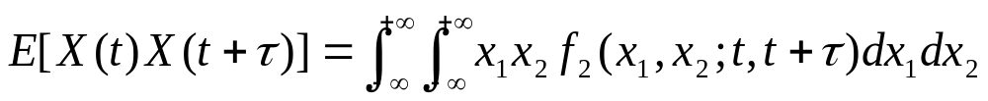
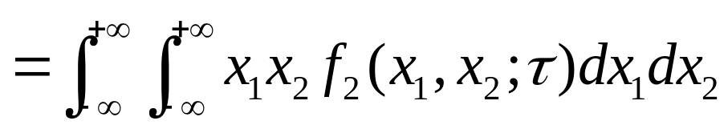
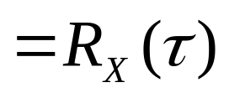
(仅依赖于τ = t₂-t₁, 而不依赖于 t );

Slide 9
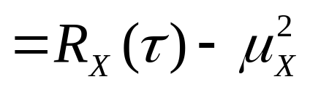
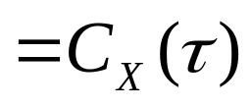
(仅依赖于τ = t₂-t₁, 而不依赖于 t );
即：由二维分布函数决定的两个数字特征只是时间差τ= t₂-t₁的函数，与时间起点 t₁无关;

Slide 10

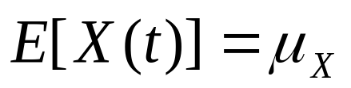
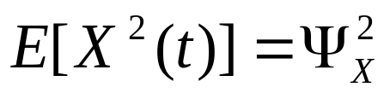
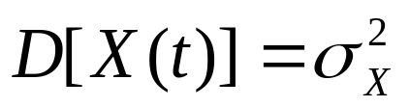
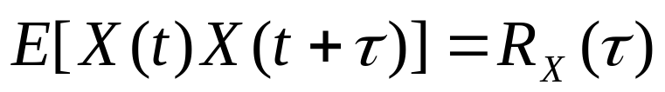
综合上述，得到
定理一
设
是严平稳过程,
如果过程的二阶矩存在，那么
(1)
均为常数,与参数 t无关;
(2)
仅依赖于参数间距 τ ,而不依赖于t .
称为数字特征的平稳性.

Slide 11
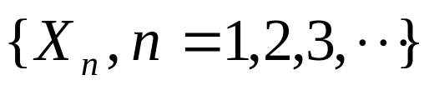


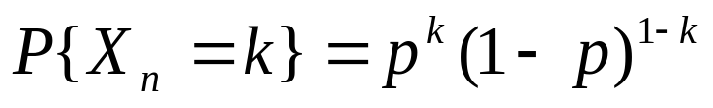
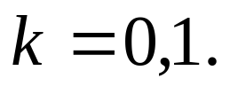
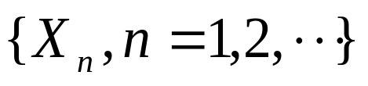
例1 (Bernoulli序列) 独立重复地进行某项试验,
每次试验成功的概率为 p(0<p<1) ,
失败的概率为1-p .
以表示X_{n}第n次试验成功的次数,
试验证
是严平稳过程.
解：
令
第n次试验失败
第n次试验成功
则
且
是独立随机序列.

Slide 12
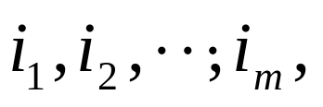
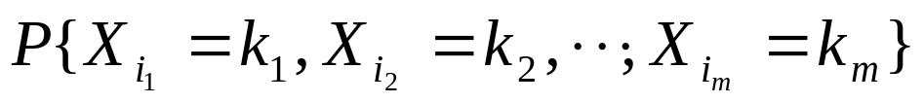
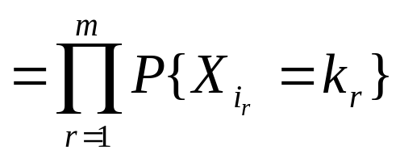
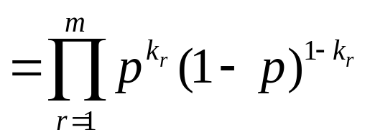


任取m个正整数:
m维分布律
对任意正整数
有

Slide 13
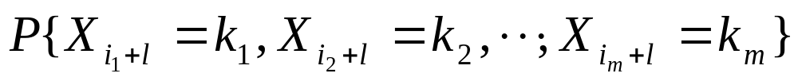
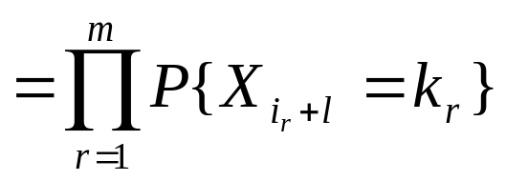
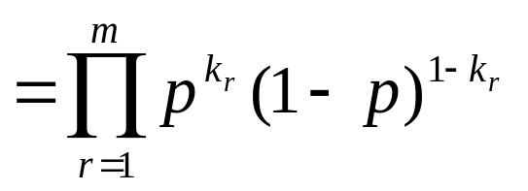
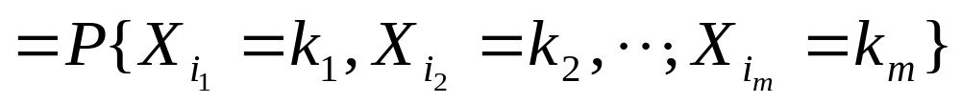
故BernmulLi序列{X_{n}, n=1,2……}
是严平稳过程.

Slide 14
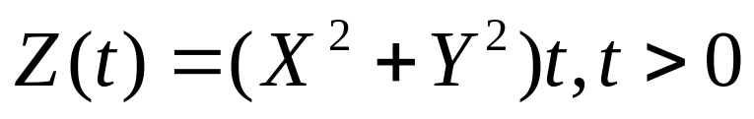
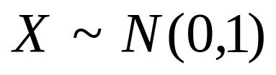
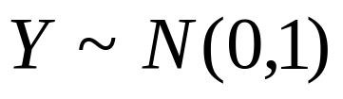
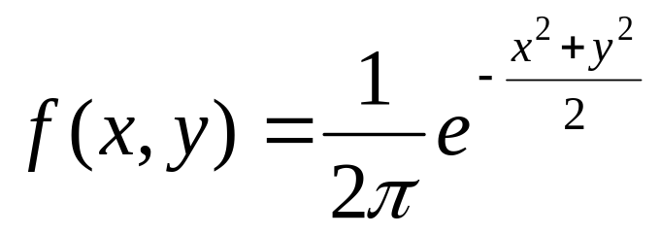

例2 设X与Y是相互独立的标准正态随机变量,
试验证随机过程Z(t)不是严平稳过程,
Z(t)的数字特征也不具有平稳性.
解
首先求Z(t)的一维分布函数
X与Y独立
故X与Y的联合概率密度

Slide 15

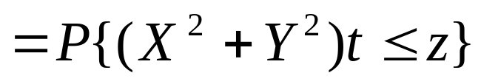
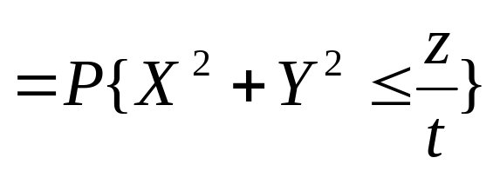
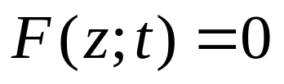
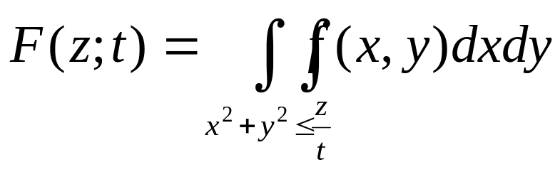
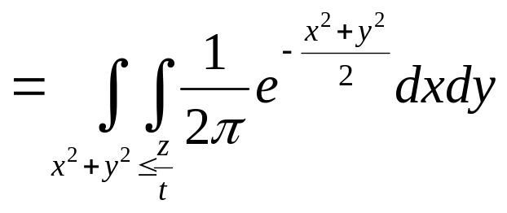
的分布函数为
若Z(t)≤0,则
若Z(t)>0,则

Slide 16





于是
依赖于参数t
故对任意实数ε,
Z(t)不是严平稳过程

Slide 17



由Z(t)的一维分布函数可知其概率密度
服从参数
的指数分布,
依赖于t
即Z(t)的均值函数不满足平稳性.

